Slide 1
架构重构：一场程序员的自我救赎
孟钦学

Slide 2
程序员二三事
场景 1：凌晨三点的告警电话，比前任的短信更让人睡不着觉
场景 2：需求变更？代码像俄罗斯套娃，改一个地方全崩塌
场景 3：新同事入职第一天：“我怎么完全看不懂代码？为什么这样设计？”
Notes:
程序员很聪明

Slide 3
架构的轮回
1. 简单
2. 庞大
3. 复杂
4. 维护困难
衰落期：迭代维护成本不断增加，开发效率却在降低
（无法迭代）
萌芽期：堆砌业务逻辑
（快速发展）
架构重构
成熟期：边界模糊，四处救火
（不断迭代）
成长期：业务复杂度快速上升
（日趋成熟）
Notes:
很多产品3-5年

Slide 4
什么是架构重构？
Martin Fowler在《重构：改善既有代码的设计》中明确提出：重构的核心定义就是在不改变软件外部可观察行为的前提下改进代码内部结构。

Slide 5
什么是架构重构？
架构重构就是不断降低系统迭代复杂度（业务流程重构）和提升性能（技术实现重构）的过程。
--- 孟钦学

Slide 6
业务流程重构
EA（Enterprise Architecture，企业架构）是企业信息化的“顶层设计”，它像一个城市规划师，负责规划整个企业的业务、数据、应用和技术如何协同工作，确保系统高效、灵活且不“堵车”。
EA的四大支柱：
业务架构：
企业“怎么赚钱的”？比如，业务流程、部门分工、战略目标。
比喻：“企业是卖包子的还是卖奶茶的？业务架构就是你的‘商业模式说明书’。”
数据架构：
数据如何存储、流动和管理？比如，数据库设计、数据标准化。
比喻：“数据是企业的‘血液’，数据架构就是血管系统，确保血液不堵住。”
应用架构：
各个应用系统如何协作？比如，前端、后端、第三方接口怎么连。
比喻：“应用架构是企业的‘神经系统’，让微信、支付宝、ERP能互相打招呼。”
技术架构：
硬件、网络、服务器、云服务等基础设施怎么搭？
比喻：“技术架构是企业的‘钢筋水泥’，决定大楼能盖多高，抗不抗台风。”
EA的终极目标：让企业像“瑞士军刀”一样全能，既能高效处理当前业务，又能灵活应对未来变化

Slide 7
行业限产品架构
...

Slide 8
领域架构建模
DDD（Domain-Driven Design，领域驱动设计）是专门解决复杂业务逻辑的方法论，它像一个“外科医生”，精准切割业务问题，让代码和业务规则“对齐”。
核心思想：
“业务比技术更重要”：先理解业务需求，再用技术实现。
“复杂问题模块化”：把业务拆解成“小领域”，每个模块专注解决一块业务问题。
DDD的三大核心概念：
限界上下文（Bounded Context）：
将业务划分为独立的“小世界”，比如电商中的“订单”和“库存”是两个不同的领域。
比喻：“限界上下文就像给业务问题画个圈，圈内规则自洽，圈外互不干扰。”
聚合（Aggregate） & 聚合根（Aggregate Root）：
在限界上下文中，聚合是一组相关数据的集合，聚合根是“入口”，比如订单是聚合根，订单明细是它的子对象。
比喻：“聚合根是部门经理，负责管理团队，外人只能通过经理沟通。”
领域事件（Domain Event）：
业务动作触发事件，驱动系统变化。比如“下单成功”触发“扣库存”事件。
比喻：“领域事件就像公司里的‘通知公告’，谁看了谁负责。”
DDD的实战价值：
让代码像业务说明书：代码结构清晰，新同事不用“挖坟”找逻辑。
降低维护成本：业务规则变更时，只需修改对应模块，不会“牵一发而动全身”。

Slide 9
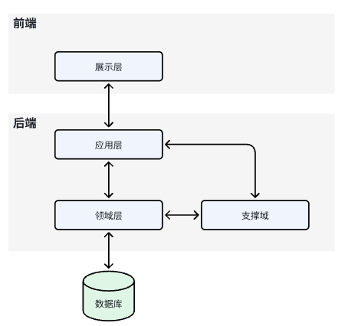
领域架构建模（DDD）

Slide 10
EA + DDD
EA是“宏观规划”，DDD是“微观手术”：
EA解决“系统如何协同”：比如，电商系统需要整合支付、物流、库存，EA规划整体架构。
DDD解决“业务如何拆解”：比如，在库存领域，用DDD设计“库存扣减”和“过期预警”的逻辑。
举例说明：
场景：某银行想重构核心系统。
EA：规划整体架构，把业务拆分为“信贷”“风控”“支付”等模块，用微服务架构实现。
DDD：在“信贷”模块中，用限界上下文定义“贷款申请”和“额度审批”，用聚合根管理用户和贷款记录。
总结
EA是企业的“城市规划师”：确保地铁、公交、商业区不打架，整体高效运转。
DDD是业务的“外科医生”：精准切除业务逻辑中的“肿瘤”，让代码更健康。

Slide 11
提升性能
Intent recognition as the first gatekeeper, is to identify customer queries to provide efficient, personalized, and secure responses while filter out non-bank related inquires.

Slide 12

Thanks

